Slide 1
„Modernizacja obiektów piętrzących Kanału Bydgoskiego obejmująca zadania: śluza Okole z zabudowaniami, śluza Czyżkówko z zabudowaniami, śluza Prądy z zabudowaniami i mostem, śluza Osowa Góra z zabudowaniami i mostem”.
Agnieszka Siłacz
Z-ca Dyrektora
ds. powodzi i suszy
RZGW w Bydgoszczy
Regionalny Zarząd Gospodarki Wodnej wód polskich w Bydgoszczy

Slide 2
DROGA WODNA WISŁA – ODRA
ŁĄCZY RZEKĘ WISŁĘ Z ODRĄ.
JEJ DŁUGOŚĆ WYNOSI 294,3 km.
TWORZĄ JĄ :
RZEKA BRDA SKANALIZOWANA W KM 0,000 - 14,400
KANAŁ BYDGOSKI W KM 14,400 - 38,900
NOTEĆ DOLNA W KM 38,900 - 226,100
Regionalny Zarząd Gospodarki Wodnej wód polskich w Bydgoszczy

Slide 3
KANAŁ BYDGOSKI
długość 24,5 km (od km 14,4 do km 38.9 )
zaliczony do II kl. drogi wodnej
sześć śluz żeglugowych
szlak żeglowny oznakowany znakami brzegowymi
szerokość szlaku : od 28 do 30 m
głębokość wody w kanale :od 1,60 do 2,00 m w zależności od poziomu piętrzenia
Regionalny Zarząd Gospodarki Wodnej wód polskich w Bydgoszczy

Slide 4
KANAŁ BYDGOSKI W OBRĘBIE MIASTA BYDGOSZCZY
OBEJMUJE CZTERY ZABYTKOWE ŚLUZY
Regionalny Zarząd Gospodarki Wodnej wód polskich w Bydgoszczy

Slide 5
RYS HISTORYCZNY
Roboty rozpoczęto wiosną 1773 r. Oficjalne otwarcie kanału miało miejsce 14 czerwca 1774, ruch zapoczątkowano we wrześniu 1774 r.
Pierwsza przebudowa Kanału miała miejsce w latach 1792 – 1806.
W latach 1840 - 1852 wybudowano nowe masywne, granitowo-ceglane śluzy: Prądy i Osowa Góra.
Druga przebudowa Kanału 1906-1915. Wzniesiono m.in. śluzę Okole i Czyżkówko. Nową drogę wodną oddano do użytku 1 kwietnia 1915 r.
Od okresu powojennego oprócz okola nie przeprowadzono żadnych istotnych inwestycji na Kanale Bydgoskim.
Regionalny Zarząd Gospodarki Wodnej wód polskich w Bydgoszczy

Slide 6
LOKALIZACJA: km 14,800 DROGI WODNEJ WISŁA-ODRA obiekt II klasy ROK BUDOWY - 1914 ŚLUZA BETONOWA Z OKŁADZINĄ CEGLANĄ ZE ZBIORNIKAMI OSZCZĘDNOŚCIOWYMI ZAMKNIĘCIA GÓRNE W POSTACI KLAPY STALOWEJ DOLNE WROTA WSPORNE DWUSKRZYDŁOWE parametry: szer. 9,60 m x dł. 57,4 m wys. Piętrzenia: 7,58 m ,
Śluza okole nr 3
Regionalny Zarząd Gospodarki Wodnej wód polskich w Bydgoszczy

Slide 7
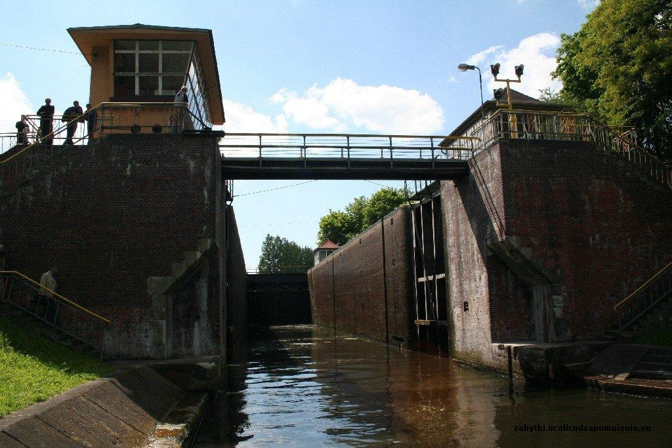
LOKALIZACJA - km 15,970 DROGI WODNEJ WISŁA-ODRA obiekt ii klasy ROK BUDOWY – 1914 ŚLUZA BETONOWA Z OKŁADZINĄ CEGLANĄ ZE ZBIORNIKAMI OSZCZĘDNOŚCIOWYMI ZAMKNIĘCIA GÓRNE W POSTACI KLAPY STALOWEJ DOLNE WROTA WSPORNE DWUSKRZYDŁOWE parametry: szer. 9,60 m x DŁ. 57,4 m wys. Piętrzenia: 7,52 m ,
Śluza czyżkówko nr 4
Regionalny Zarząd Gospodarki Wodnej wód polskich w Bydgoszczy

Slide 8
LOKALIZACJA - km 20,000 DROGI WODNEJ WISŁA-ODRA obiekt iiI klasy ROK BUDOWY – 1910 -1914 ŚLUZA BETONOWA Z OKŁADZINĄ CEGLANĄ ZAMKNIĘCIA GÓRNE W POSTACI KLAPY STALOWEJ DOLNE WROTA WSPORNE DWUSKRZYDŁOWE napęd ręczny parametry: szer.9,60 m x DŁ. 57,4 m wys. Piętrzenia: 3,82 m ,
Śluza prądy nr 5
Regionalny Zarząd Gospodarki Wodnej wód polskich w Bydgoszczy

Slide 9
LOKALIZACJA - km 20,970 DROGI WODNEJ WISŁA-ODRA obiekt iiI klasy ROK BUDOWY – 1910 -1914 ŚLUZA BETONOWA Z OKŁADZINĄ CEGLANĄ ZAMKNIĘCIA GÓRNE W POSTACI KLAPY STALOWEJ DOLNE WROTA WSPORNE DWUSKRZYDŁOWE napęd ręczny parametry: szer. 9,60 m x DŁ. 57,4 m wys. Piętrzenia: 3,55 m ,
Śluza osowa góra nr 6
Regionalny Zarząd Gospodarki Wodnej wód polskich w Bydgoszczy

Slide 10
Obiekty kanału bydgoskiego wpisane są do rejestru zabytków nr rejestru zabytków: a/900-/1-27 z dn. 30 listopada 2005 r.
Regionalny Zarząd Gospodarki Wodnej wód polskich w Bydgoszczy

Slide 11
Stan techniczny śluzy Okole na podstawie przeglądu z 2016 r.
Ogólna ocena obiektu:
Stan techniczny – niedostateczny (obiekt wymaga pilnego remontu kapitalnego)
Stan bezpieczeństwa – może zagrażać
Regionalny Zarząd Gospodarki Wodnej wód polskich w Bydgoszczy

Slide 12
Stan techniczny śluzy Okole
Miejski Konserwator Zabytków w Bydgoszczy decyzją nr 76/2011 z dnia 21.06.2011 r. nakazał przystąpienie do remontu śluzy,
Obiekt posiada decyzję nakazową kujawsko – pomorskiego nadzoru budowlanego z Bydgoszczy z terminem usunięcia nieprawidłowości do końca 2018 r.
projekt prac remontowych obejmowaŁ kompleksowe badania geotechniczne gruntu w rejonie całej śluzy oraz zinwentaryzował możliwe do zdiagnozowania uszkodzenia (po odwodnieniu śluzy, łącznie z kanałami obiegowymi i syfonem).
Regionalny Zarząd Gospodarki Wodnej wód polskich w Bydgoszczy

Slide 13
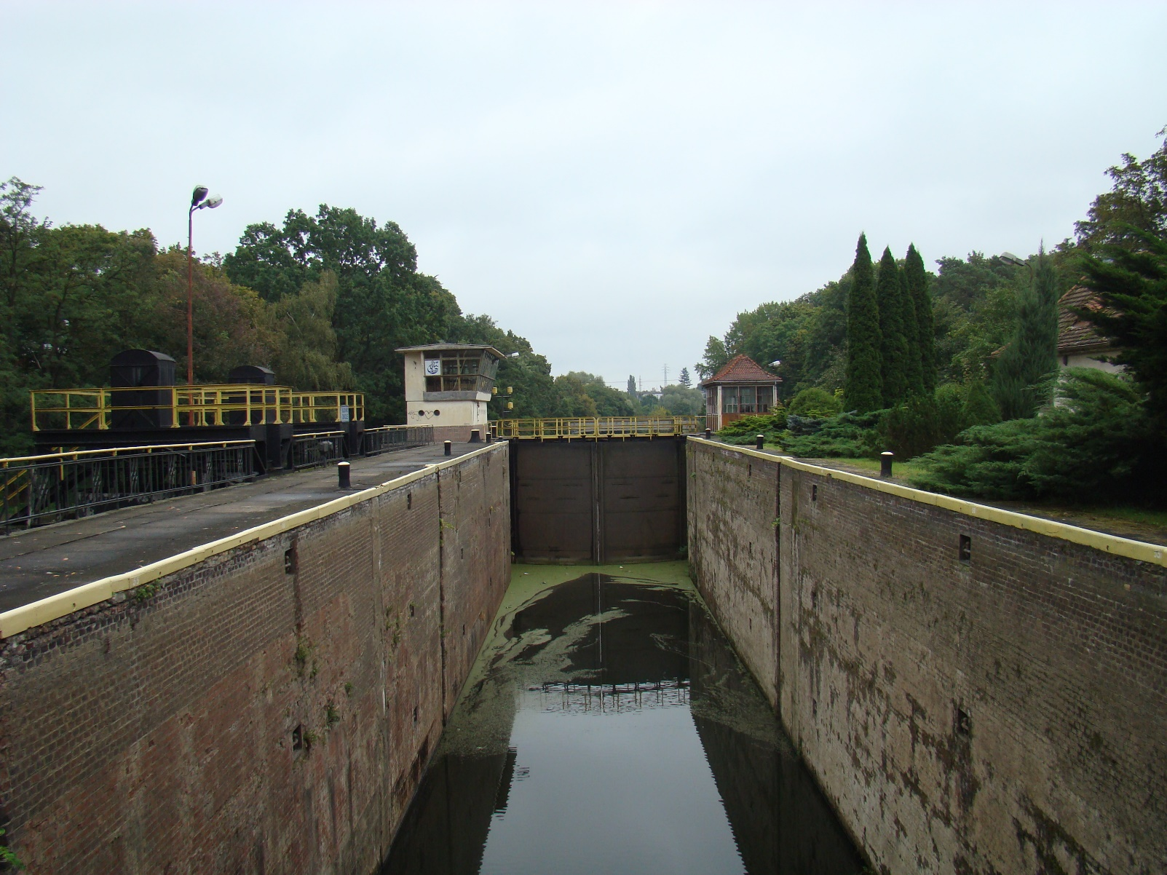
śluza okole nr 3
Regionalny Zarząd Gospodarki Wodnej wód polskich w Bydgoszczy

Slide 14
W LATACH 2014 – 2015 RZGW w Poznaniu pozyskał zapewnienie finansowania na opracowanie dokumentacji projektowej na remont czterech obiektów na kanale bydgoskim tj. Śluz okole, czyżkówko, prądy i osowa góra ze Środków Narodowego funduszu ochrony Środowiska i gospodarki wodnej
Regionalny Zarząd Gospodarki Wodnej wód polskich w Bydgoszczy

Slide 15
Inwestor/ finasowanie zadania na:
Państwowe Gospodarstwo Wodne Wody Polskie Regionalny Zarząd Gospodarki Wodnej w Poznaniu
Tytuł przedsięwzięcia:
Modernizacja obiektów piętrzących Kanału Bydgoskiego obejmująca zadania:- śluza Okole z zabudowaniami,- śluza Czyżkowko z zabudowaniami,- śluza Prądy z zabudowaniami i mostem, - śluza Osowa Góra z zabudowaniami i mostem"
Wartość przedsięwzięcia: 17 083 413,59 PLN
Dotacja NFOŚiGW: 17 083 413,59 PLN
Regionalny Zarząd Gospodarki Wodnej wód polskich w Bydgoszczy

Slide 16
dokumENtacjĘ projektową WRAZ Z UZYSKANIEM POZWOLEŃ NA BUDOWĘ DLA CZTERECH śLUZ WYKONAŁA WYŁONIONA W RAMACH POSTĘPOWANIA PRZETARGOWEGO
firmA DHV Hydroprojekt Spółka z o.o. z siedzibą w Warszawie ,
01-029 ul. Dzielna 60,
w ramach umowy nr NZ/6050/2014 z dn. 16.09.2014 r. oraz Umowy nr NZ/10/6050/2015 z dn. 15.04.2015 r.
Regionalny Zarząd Gospodarki Wodnej wód polskich w Bydgoszczy

Slide 17
w roku 2016 po zapewnieniu finansowania NA REMONT JEDNEJ ZE śLUZ TJ. śluzy okole w ramach zadania pN.
Modernizacja obiektów piętrzących Kanału Bydgoskiego obejmująca zadania:- śluza Okole z zabudowaniami,- śluza Czyżkowko z zabudowaniami,- śluza Prądy z zabudowaniami i mostem, - śluza Osowa Góra z zabudowaniami i mostem"
przystąpiono do procedur przetargowych, ostatecznie w II przetargu W POŁOWIE 2017 ROKU wyłoniono wykonawcę robót Konsorcjum Firm : Przedsiębiorstwo Robót Wodnych i Ekologicznych „EKO-WOD” Sp. z o. o.- Lider z siedzibą w Świdnicy „NAVIGA – STAL” Sp. z o.o – Partner z siedzibą w Kiełczowie
Regionalny Zarząd Gospodarki Wodnej wód polskich w Bydgoszczy

Slide 18
w dniu 15.09.2017 r. rzgw W POZNANIU ZAWARł umowę na zadanie Pn.: „Modernizacja obiektów piętrzących Kanału Bydgoskiego obejmująca zadania: - śluza Okole z zabudowaniami, - śluza Czyżkówko z zabudowaniami, - śluza Prądy z zabudowaniami i mostem, - śluza Osowa Góra z zabudowaniami i mostem" - ŚLUZA OKOLE, przekazanie placu budowy nastąpiło w dn. 22.09.2017 r. inwestycja w roku 2017 rozpoczęta przez Regionalny Zarząd Gospodarki wodnej w poznaniu, obecnie zgodnie z aneksem kontynuowana przez pgw wody polskie reprezentowane przez RZGW w Poznaniu oraz RZGW w Bydgoszczy, na zasadach określonych we wzajemnym porozumieniu. nadzór inwestorski prowadzony przez pracowników rzgw.
Regionalny Zarząd Gospodarki Wodnej wód polskich w Bydgoszczy

Slide 19
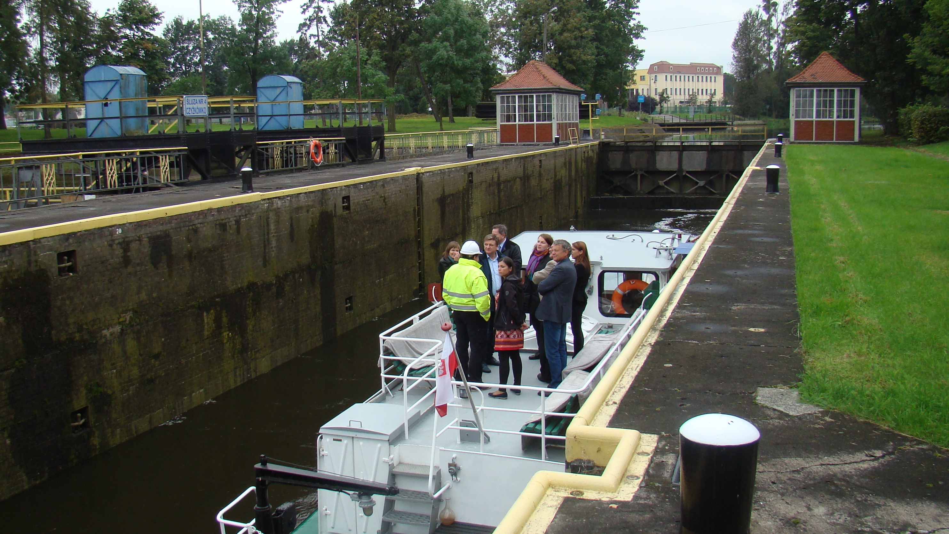
PRZEKAZANIE PLACU BUDOWY W DN. 22.09.2017 r.
Regionalny Zarząd Gospodarki Wodnej wód polskich w Bydgoszczy

Slide 20
prace realizowane na zabytkowym obiekcie zgodnie z decyzją konserwatora wymagają stałego nadzoru konserwatorskiego oraz archeologicznego nad poszczególnymi etapami prac. Roboty realizowane są zgodnie z programem robót konserwatorskich, który zakłada zachowanie jak największej substancji historycznej z zachowaniem historycznych detali i materiałów.
Regionalny Zarząd Gospodarki Wodnej wód polskich w Bydgoszczy

Slide 21
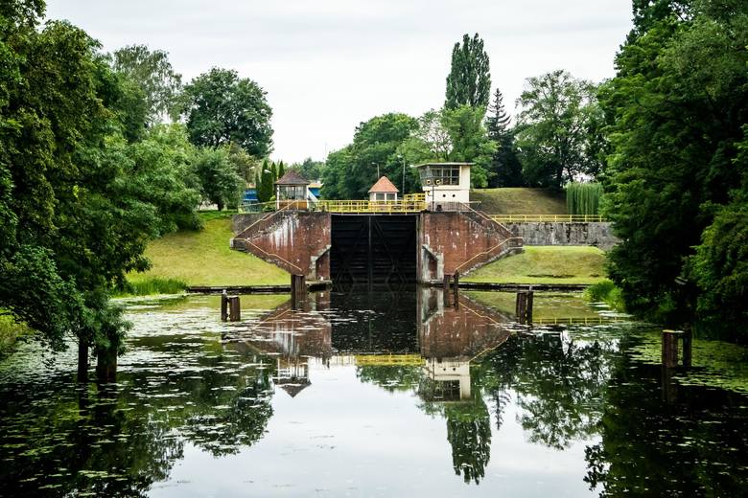
Regionalny Zarząd Gospodarki Wodnej wód polskich w Bydgoszczy

Slide 22
ZGODNIE Z PROGRAMEM: „Zakres opracowania obejmuje prace remontowe konstrukcji śluzy Okole wraz z obiektami towarzyszącymi zbiornikami oszczędnościowymi, awanportami górnym i dolnym.
Remont obiektu ma na celu zwiększenie jego sprawności technicznej, który nie zmieniając wyglądu budowli, zapewni użytkowanie w dotychczasowym charakterze przez kolejne dziesiątki lat. „
Regionalny Zarząd Gospodarki Wodnej wód polskich w Bydgoszczy

Slide 23
Prace remontowe obejmują 4 branże: hydrotechniczną, architektoniczną, elektryczną i mechaniczNą. inwestycja polega na: - remoncie obiektu śluzy (komora, głowa dolna i górna) wraz z kanałami obiegowymi, syfonem, szybami zasuw i kanałem ulgowym z komorami wlotu i wylotu ; - remoncie zbiorników oszczędnościowych ; - przebudowie ubezpieczeń brzegów awanportów górnego i dolnego ; - robotach ODMULENIOWYCH dna awanportów ; - wykonaniu przesłony uszczelniającej wzdłuż prawej ściany śluzy metodą jet - grounting spełniającą funkcje uszczelniającą i statyczną ; - naprawie powierzchni utwardzonych na obiekcie ; - remoncie kładki roboczej na dolnej głowie śluzy ; - remoncie zamknięć awaryjnych ; - rewitalizacji zagospodarowania terenu.
Regionalny Zarząd Gospodarki Wodnej wód polskich w Bydgoszczy

Slide 24
Zasadnicze prace wykonane dotychczas to: - przesłona z Pali jet-grouting - Odmulenie awanportów - Roboty ziemne w ilości 913,15m³ - Roboty murowe ścian ceglano - betonowych - Roboty naprawcze dna i skarp zbiorników oszczędnościowych w ilości 155,6 m3 - INWENTARYZACJA I rozpoznanie mechanizmów oraz osprzętu - PRACE ROZBIÓRKOWE ORAZ WZMACNIAJĄCE FUNDAMENT W BUDYNKU ŚLUZOWEGO
Regionalny Zarząd Gospodarki Wodnej wód polskich w Bydgoszczy

Slide 25
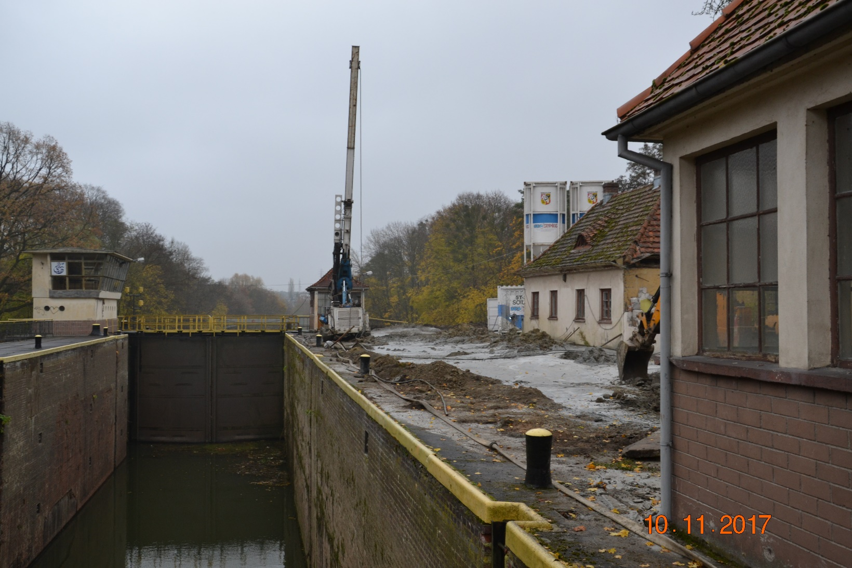
PRZESŁONA JET – GROUTING OD STRONY ŚCIANY PÓŁNOCNEJ
Regionalny Zarząd Gospodarki Wodnej wód polskich w Bydgoszczy

Slide 26
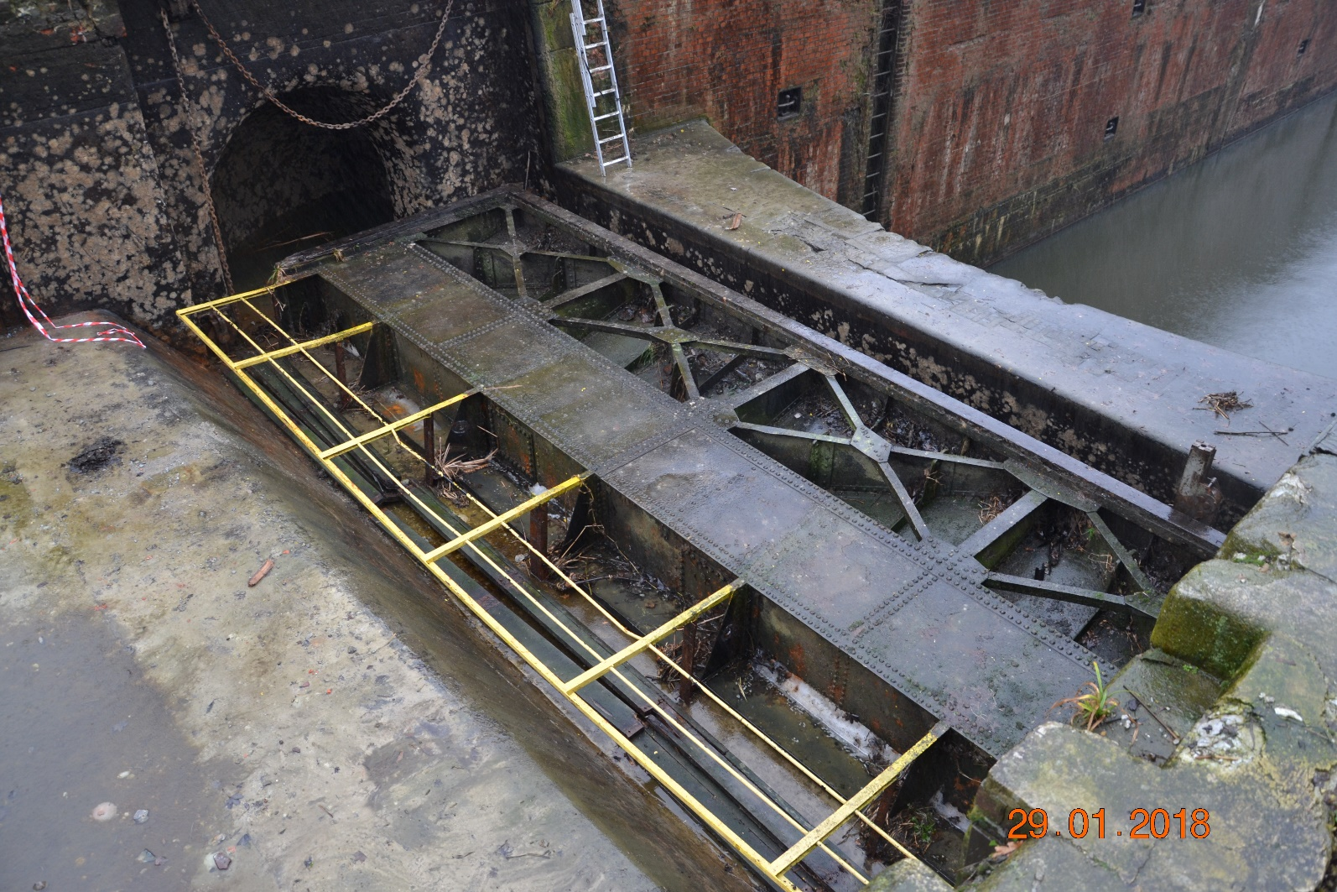
DEMONTAż KLAPY OD STRONY WODY GÓRNEJ
Regionalny Zarząd Gospodarki Wodnej wód polskich w Bydgoszczy

Slide 27
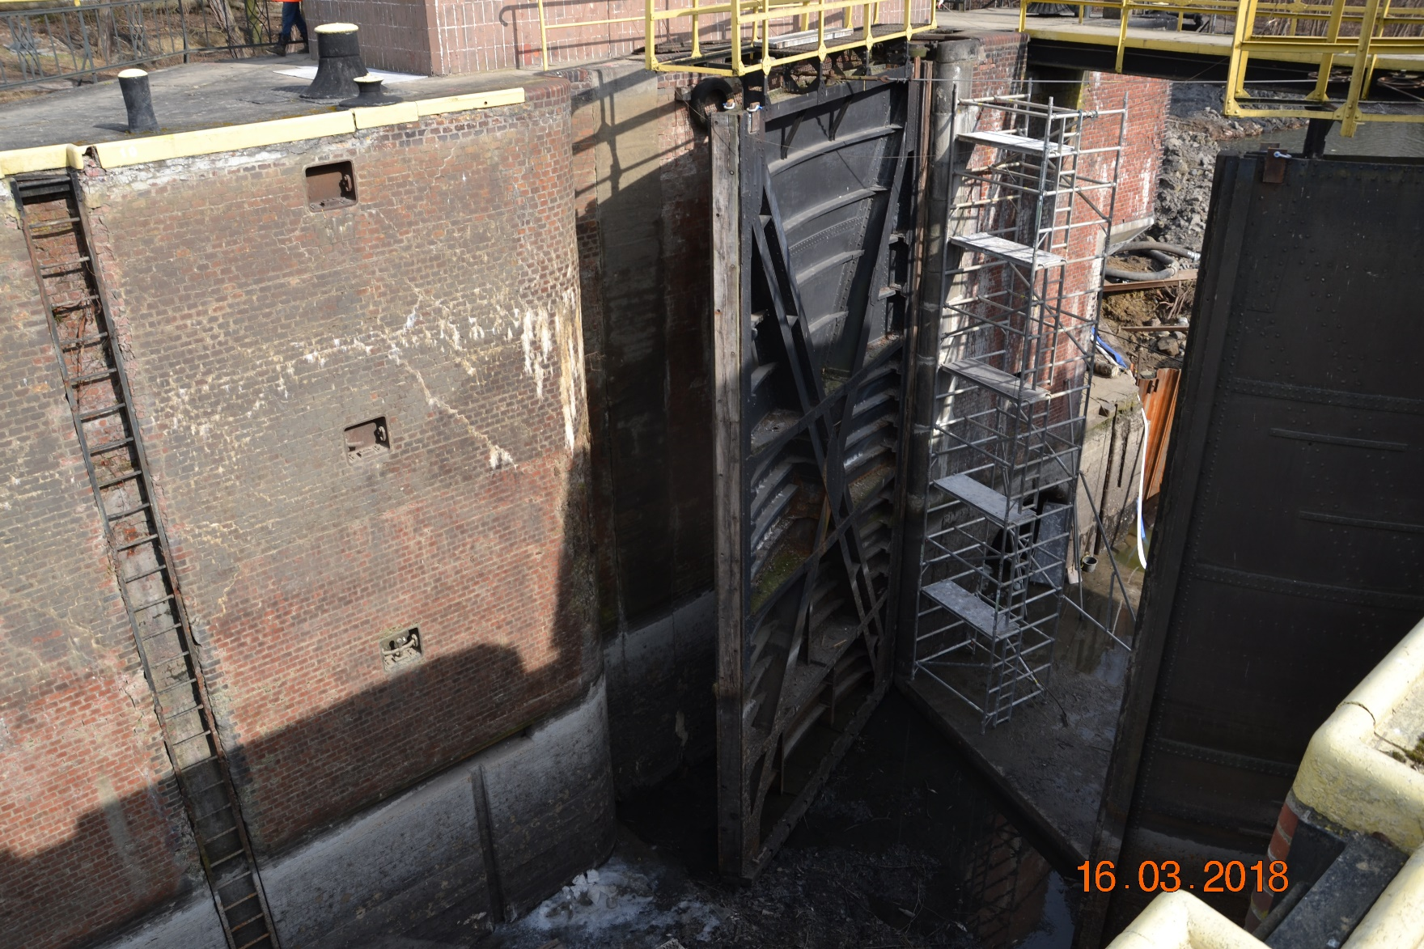
Dolne wrota
Regionalny Zarząd Gospodarki Wodnej wód polskich w Bydgoszczy

Slide 28
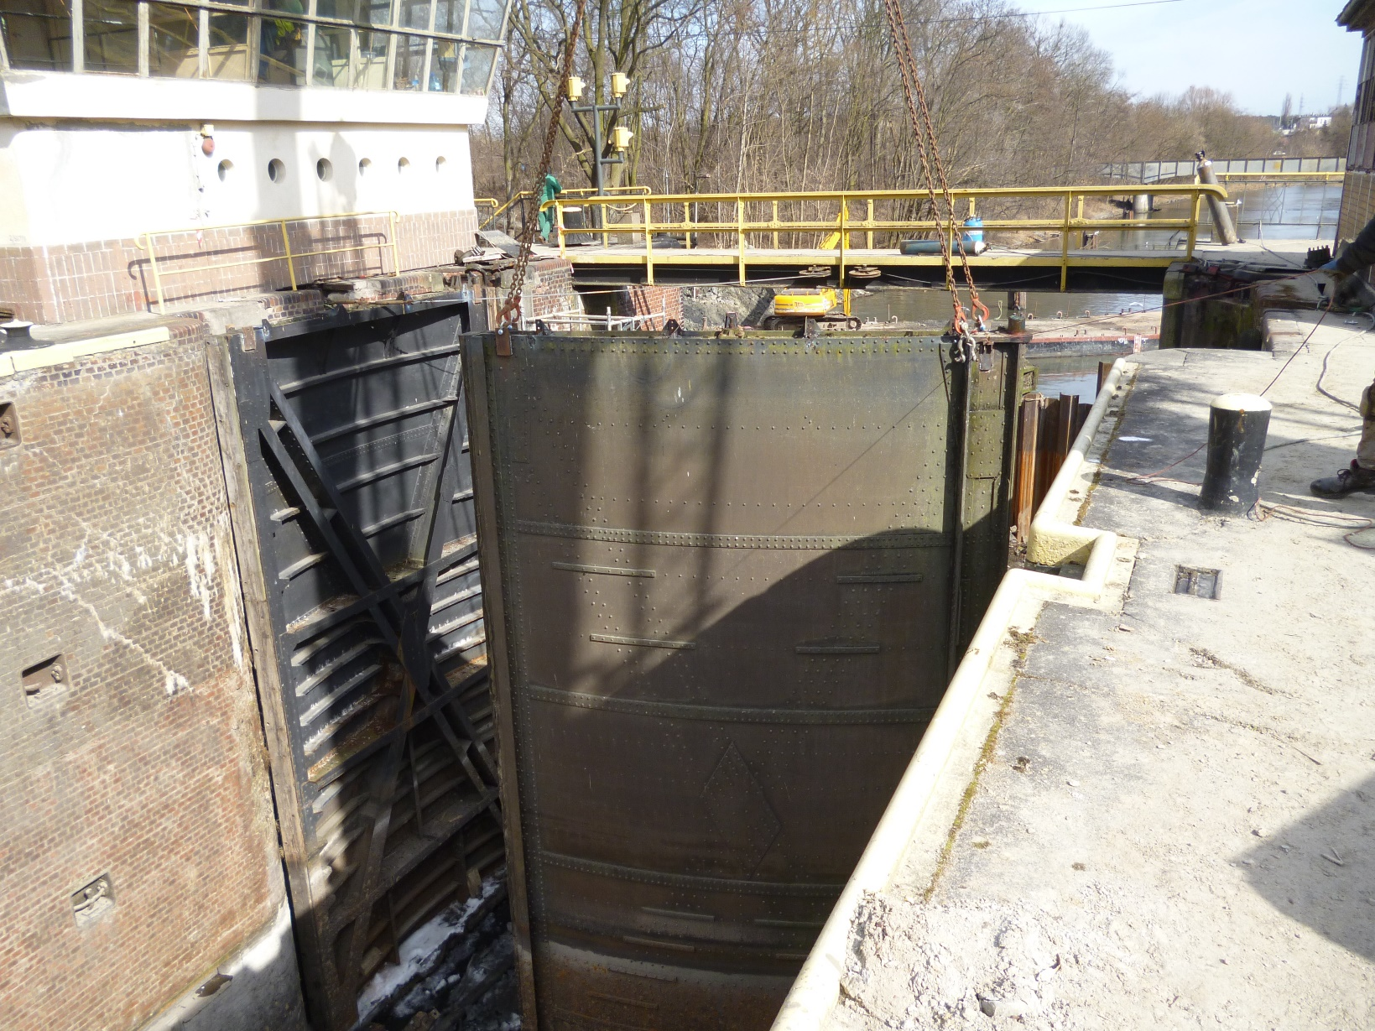
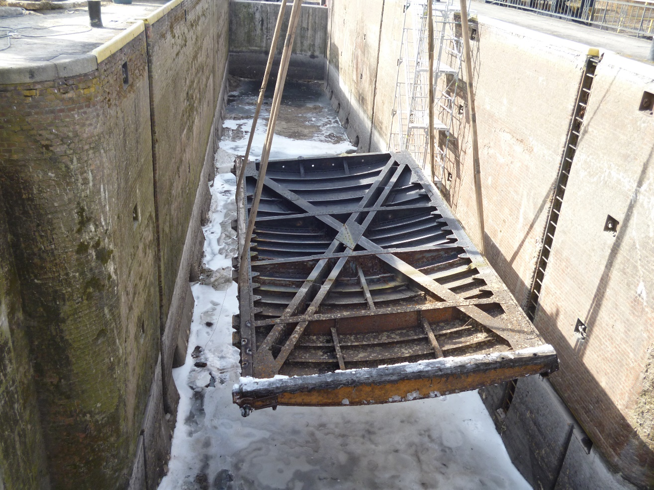
Demontaż Dolnych wrót
Regionalny Zarząd Gospodarki Wodnej wód polskich w Bydgoszczy

Slide 29
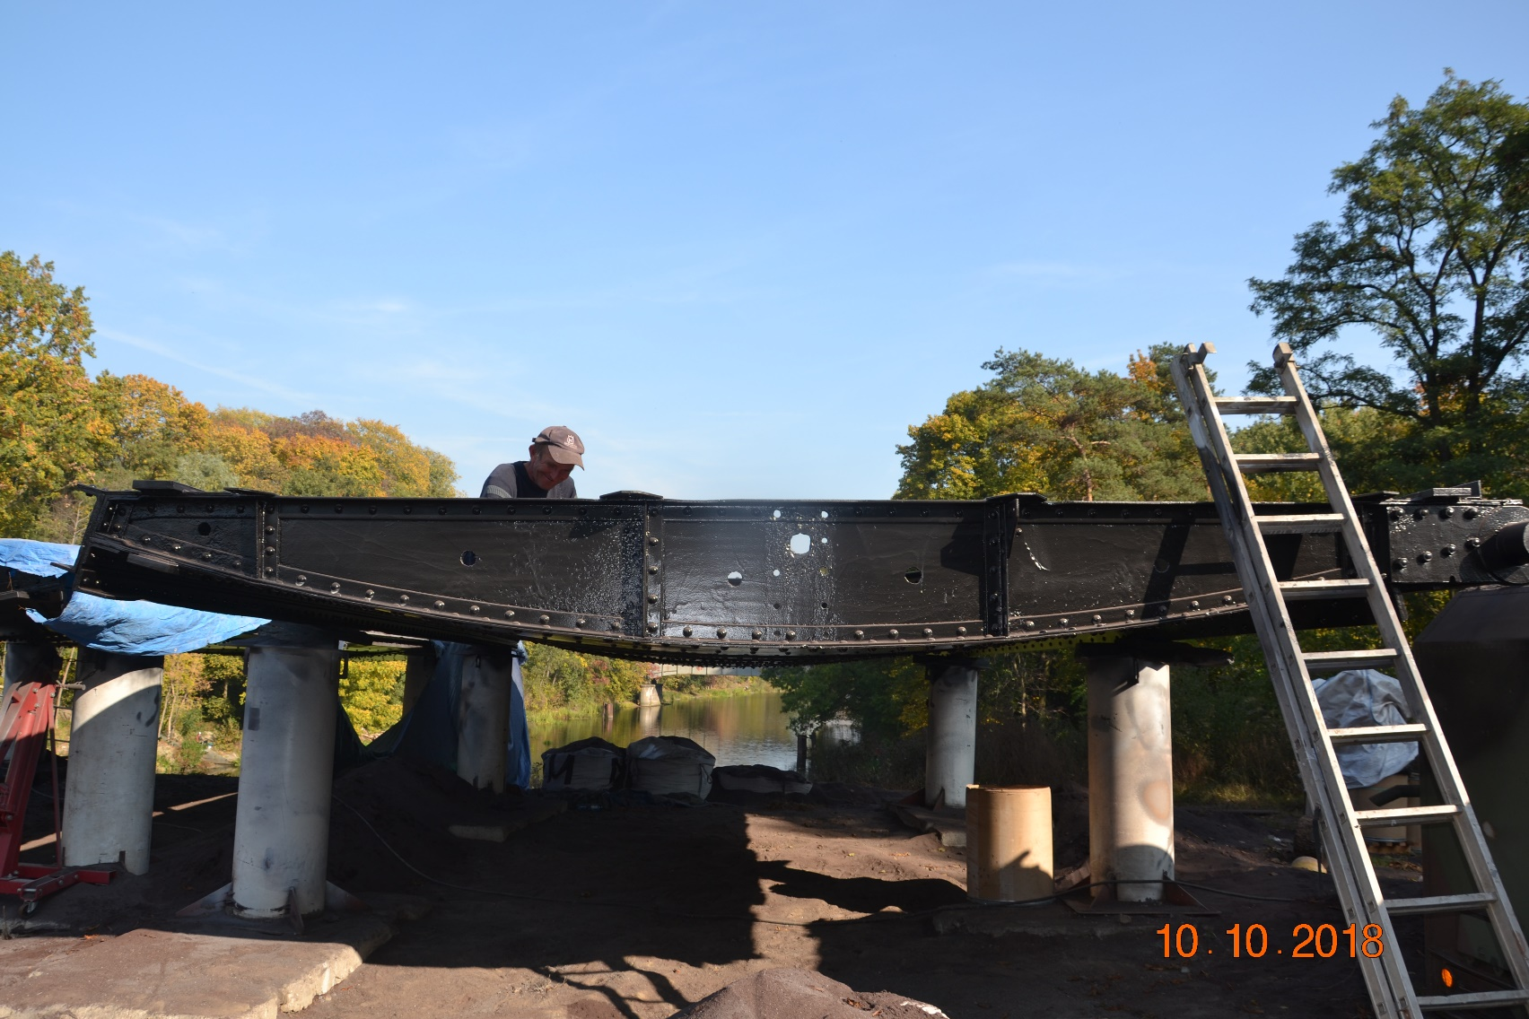
Prace konserwacyjne Dolnych wrót
Regionalny Zarząd Gospodarki Wodnej wód polskich w Bydgoszczy

Slide 30
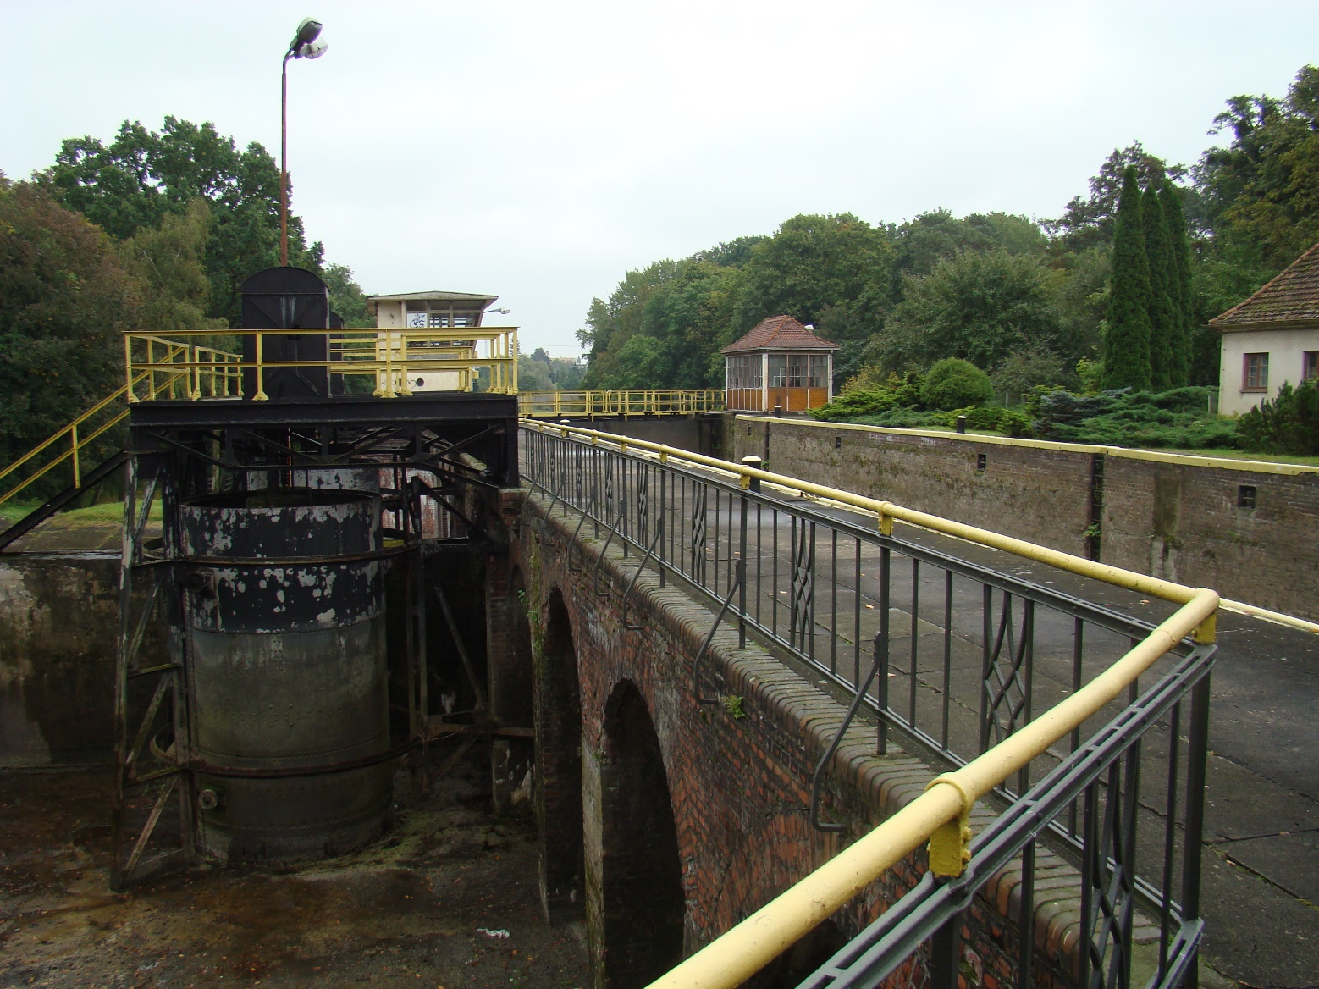
Zbiorniki oszczędnościowe zamknięcia cylindryczne
Regionalny Zarząd Gospodarki Wodnej wód polskich w Bydgoszczy

Slide 31
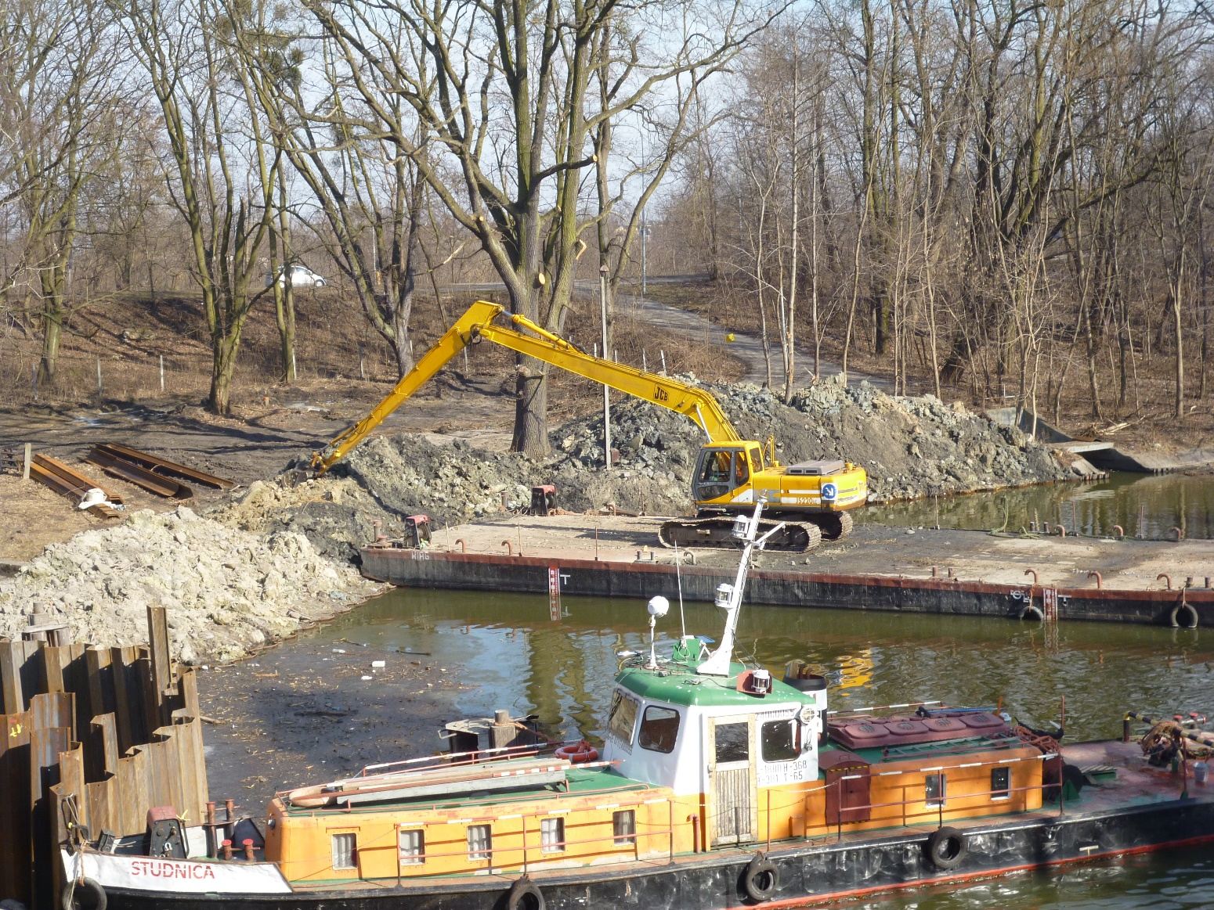
Prace ziemne
Regionalny Zarząd Gospodarki Wodnej wód polskich w Bydgoszczy

Slide 32
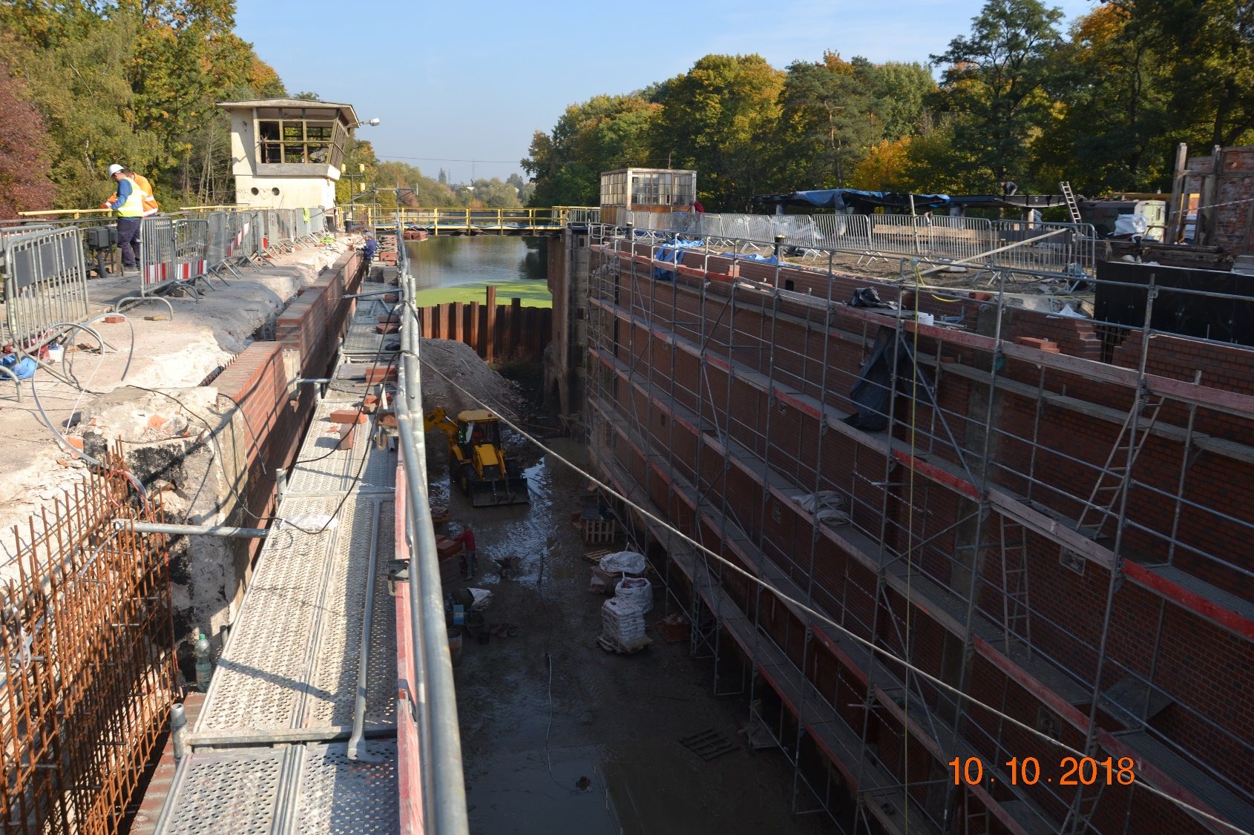
Odbudowa ścian komory śluzy
Regionalny Zarząd Gospodarki Wodnej wód polskich w Bydgoszczy

Slide 33
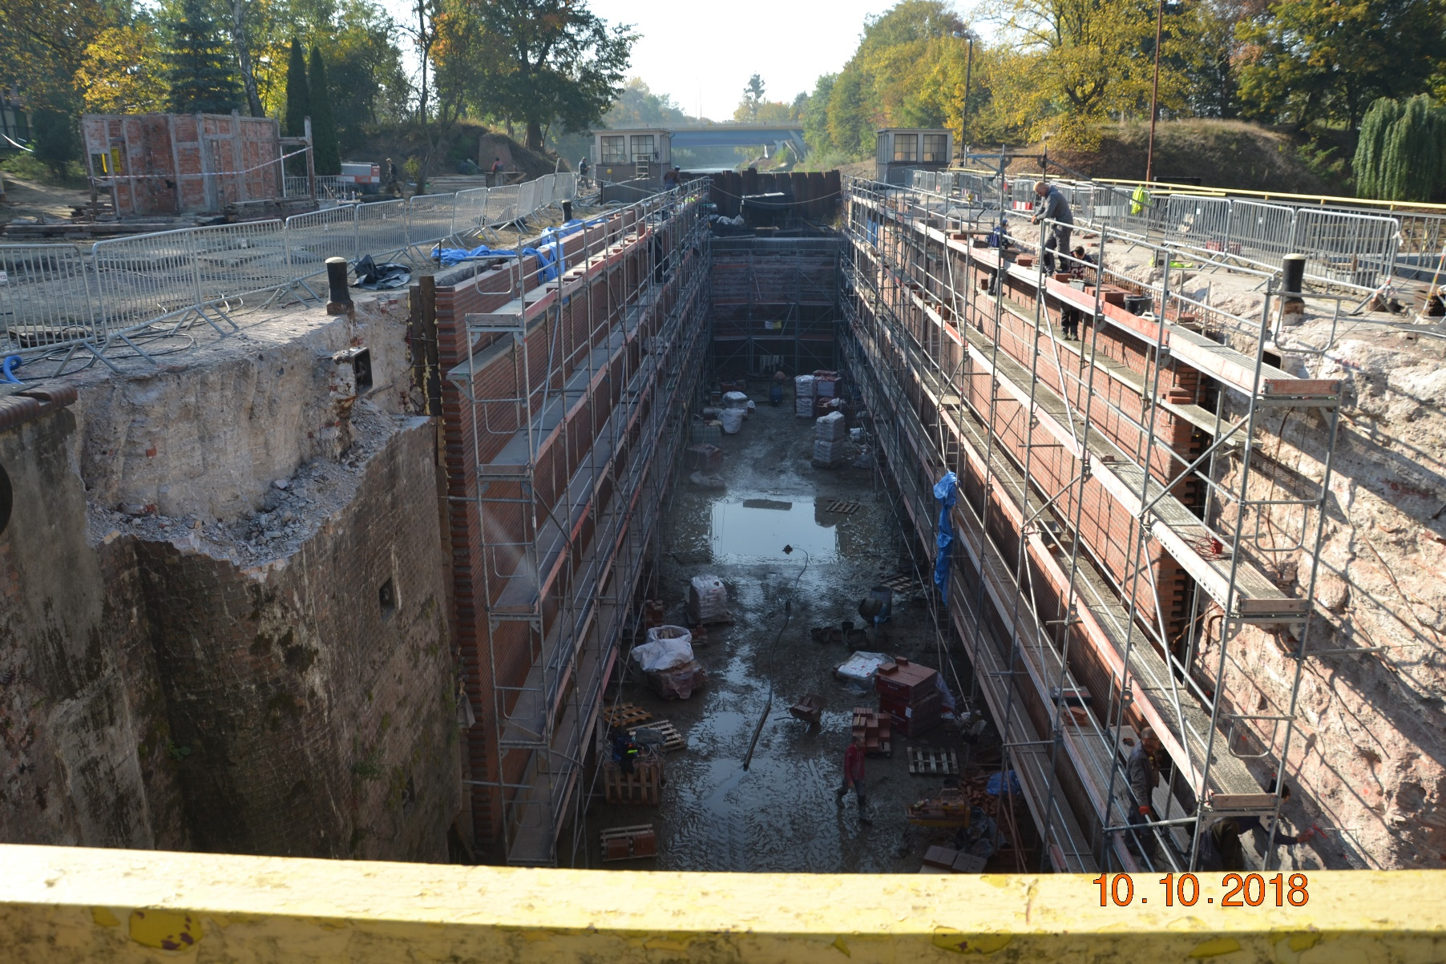
Odbudowa ścian komory śluzy
Regionalny Zarząd Gospodarki Wodnej wód polskich w Bydgoszczy

Slide 34
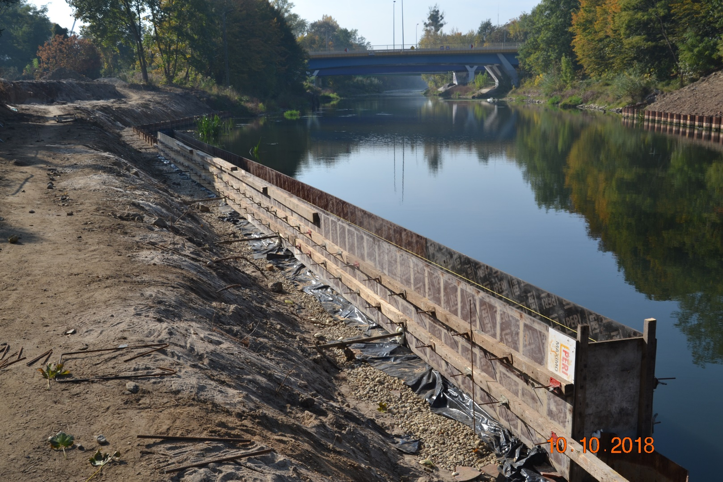
Remont awanportu górnego
Regionalny Zarząd Gospodarki Wodnej wód polskich w Bydgoszczy

Slide 35
Dotychczas zrealizowano ok. 60 % zakresu robót
Regionalny Zarząd Gospodarki Wodnej wód polskich w Bydgoszczy

Slide 36
Na remont pozostałych trzech Śluz koniecznym jest kwota ok. 42 mln zŁ,
Inwestycje przygotowane są dokumentacyjnie i formalnie,
Korzystnym jest aby pozostałe obiekty zostały remontowane w tym samym czasie, tak aby do minimum ograniczyć wyŁączenie kanału bydgoskiego z ruchu żeglugowego,
zadania te ujęte są w planach inwestycyjnych RZGW w Bydgoszczy i oczekują na przyznanie finansowania.
Regionalny Zarząd Gospodarki Wodnej wód polskich w Bydgoszczy

Slide 37
Stan techniczny śluzy Czyżkówko zgodnie z protokołem z kontroli okresowej z DN. 26.09.2017 r.
Ogólna ocena obiektu:
Stan techniczny – niezadowalający
Stan bezpieczeństwa – nie zagraża
obiekt dopuszczony warunkowo do dalszej eksploatacji
Regionalny Zarząd Gospodarki Wodnej wód polskich w Bydgoszczy

Slide 38
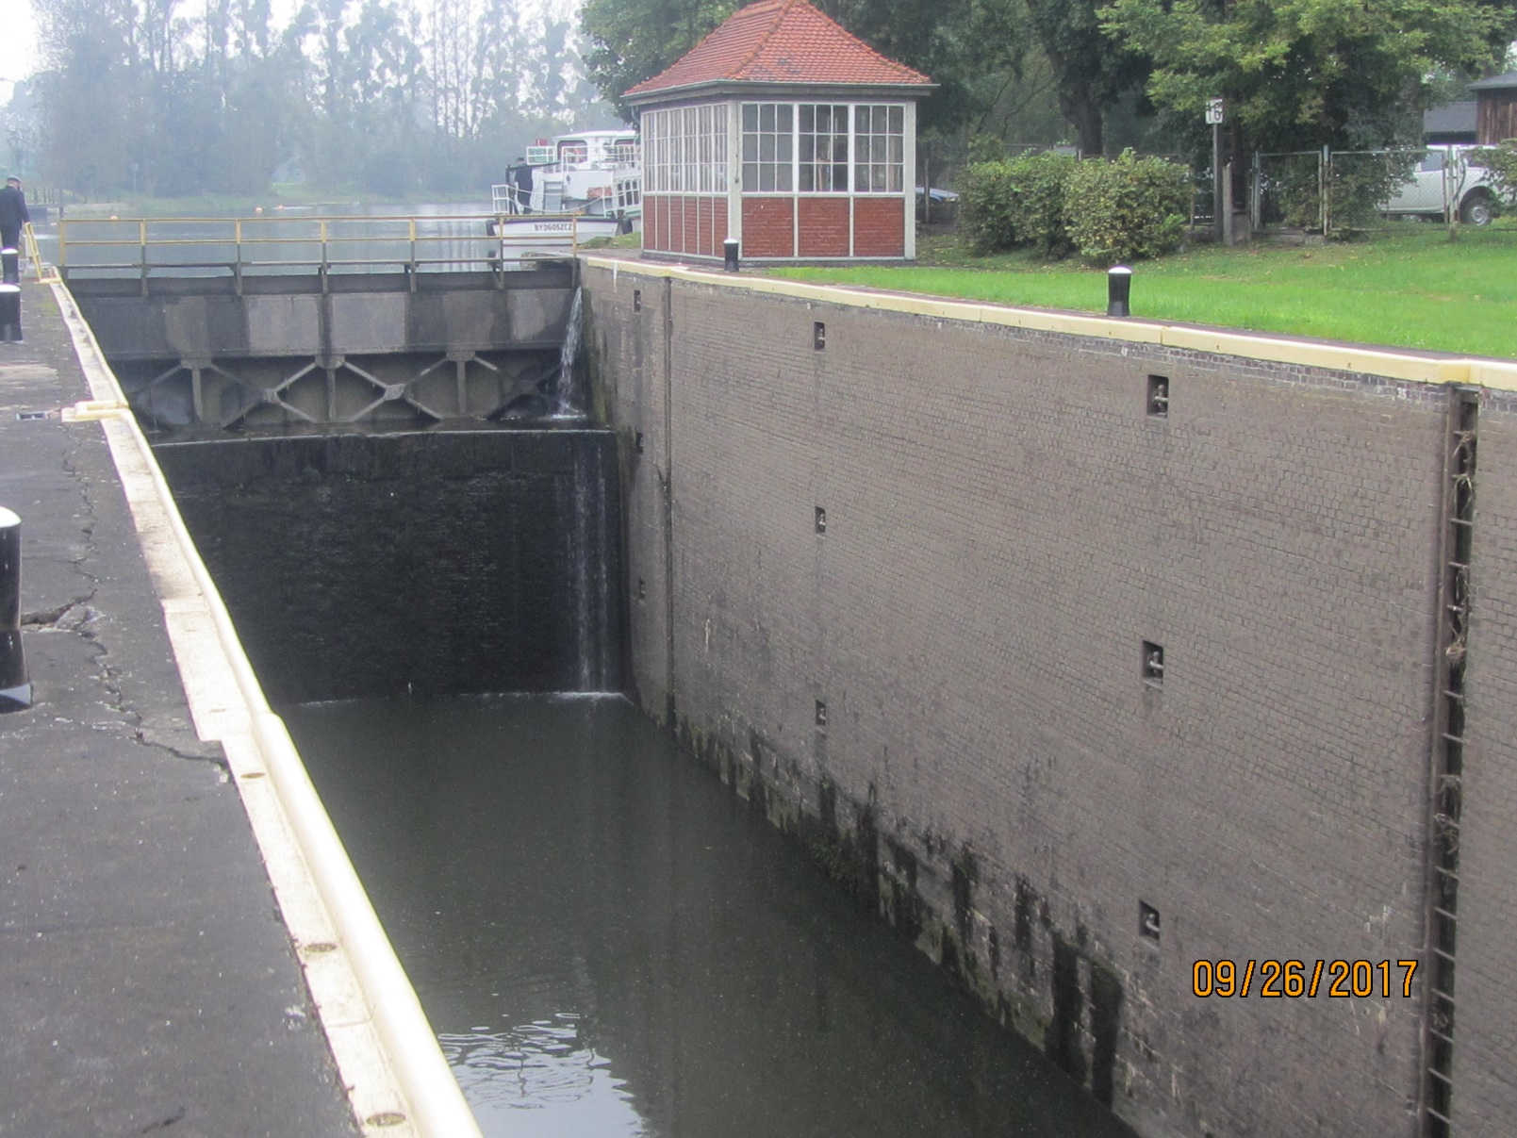
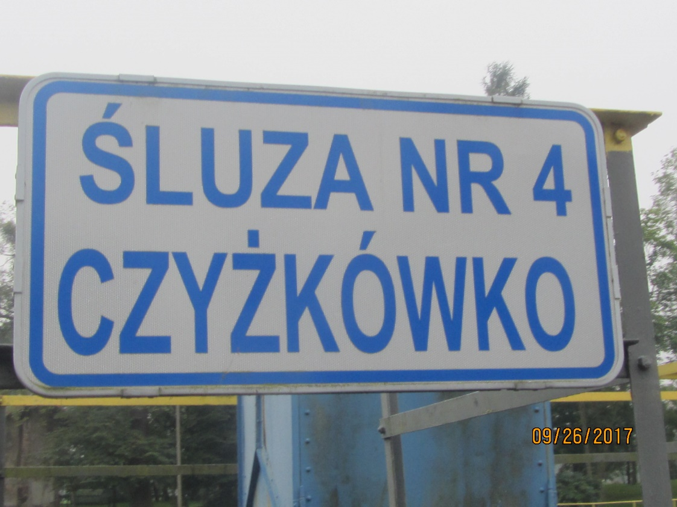
Regionalny Zarząd Gospodarki Wodnej wód polskich w Bydgoszczy

Slide 39
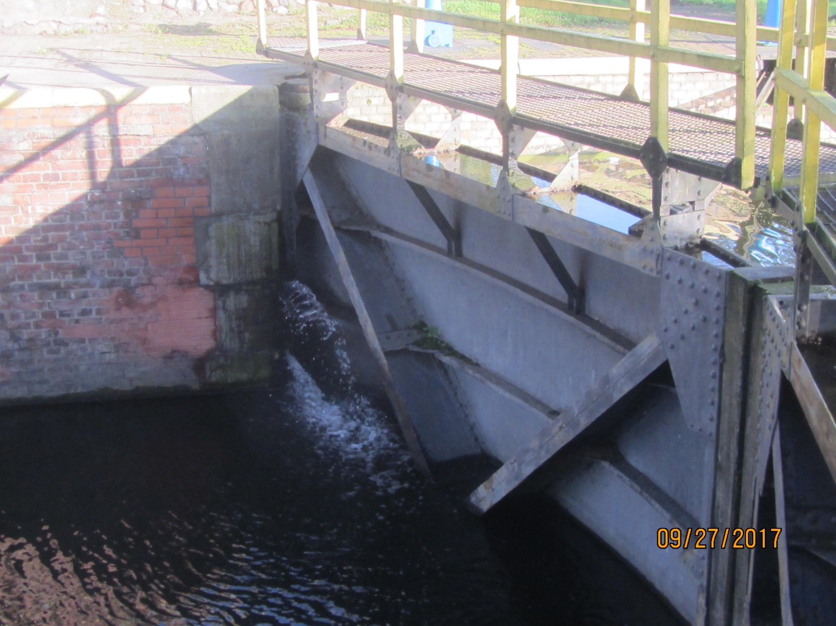
Regionalny Zarząd Gospodarki Wodnej wód polskich w Bydgoszczy

Slide 40
Śluza czyżkówko
Regionalny Zarząd Gospodarki Wodnej wód polskich w Bydgoszczy

Slide 41
Wnioski z przeglądu okresowego śluzy Czyżkówko
Ogólny stan techniczny śluzy Czyżkówko jest niezadowalający,
Obserwowana jest Silna degradacja techniczna obiektu
Konieczne jest przeprowadzenie kapitalnego remontu obiektów: śluzy, sterowni i maszynowni zgodnie z opracowaną dokumentacja budowlaną oraz wydanym przez wojewodę bydgoskiego pozwoleniem na budowę nr 200/2015 z dn. 24.11.2015 r.
Regionalny Zarząd Gospodarki Wodnej wód polskich w Bydgoszczy

Slide 42
Stan techniczny śluzy prądy zgodnie z protokołem z kontroli okresowej z DN. 12.06.2018 r.
Ogólna ocena obiektu:
Stan techniczny – dostateczny
Stan bezpieczeństwa – nie zagraża
Regionalny Zarząd Gospodarki Wodnej wód polskich w Bydgoszczy

Slide 43
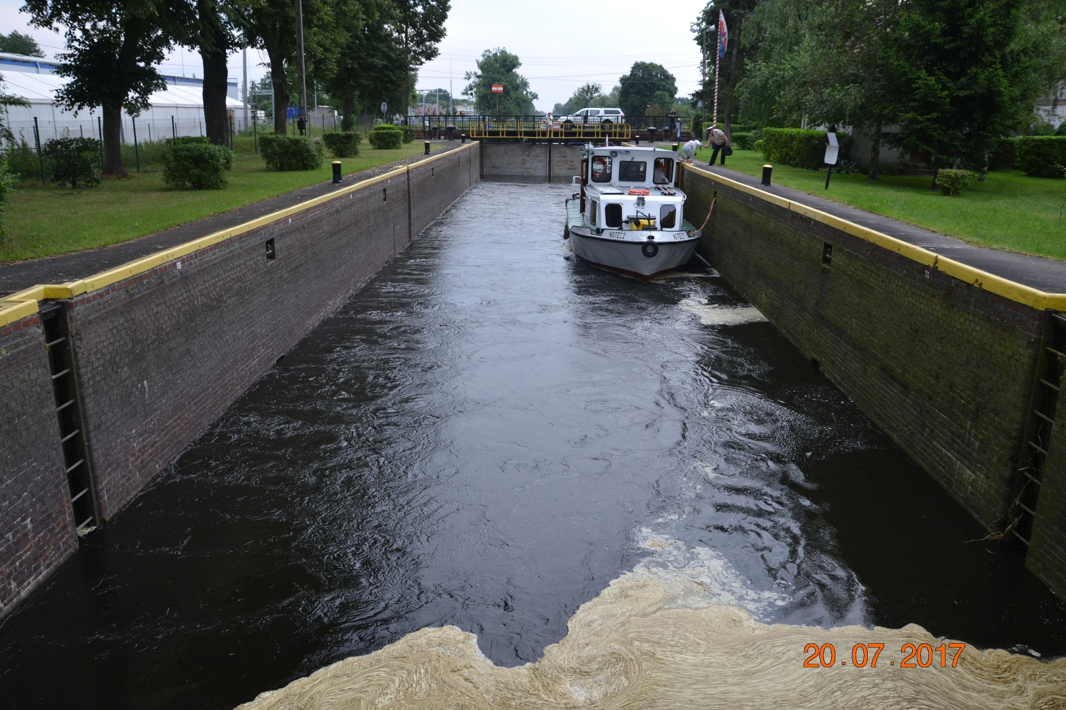
Śluza prądy
Regionalny Zarząd Gospodarki Wodnej wód polskich w Bydgoszczy

Slide 44
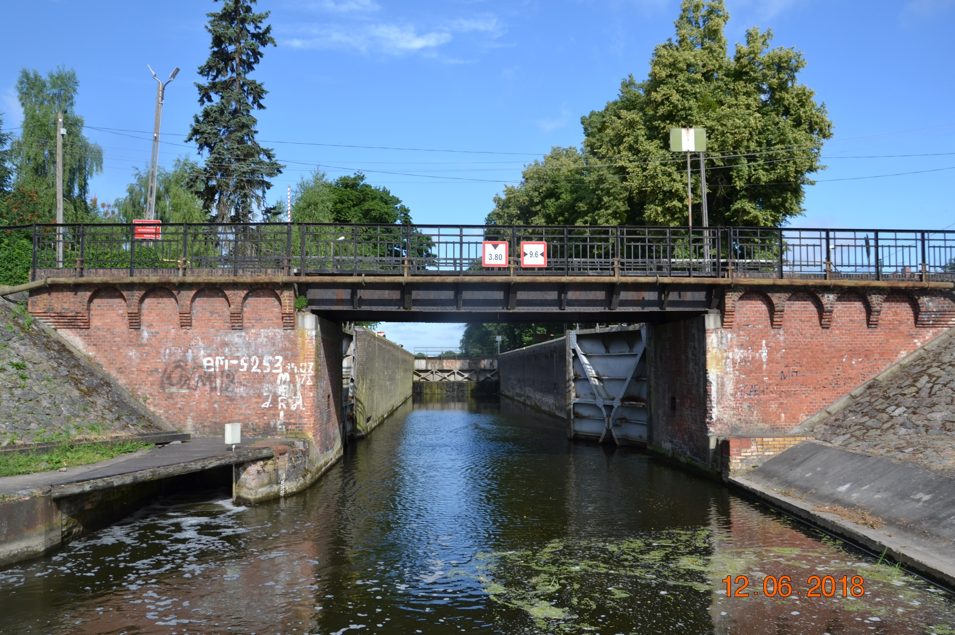
Śluza prądy
Regionalny Zarząd Gospodarki Wodnej wód polskich w Bydgoszczy

Slide 45
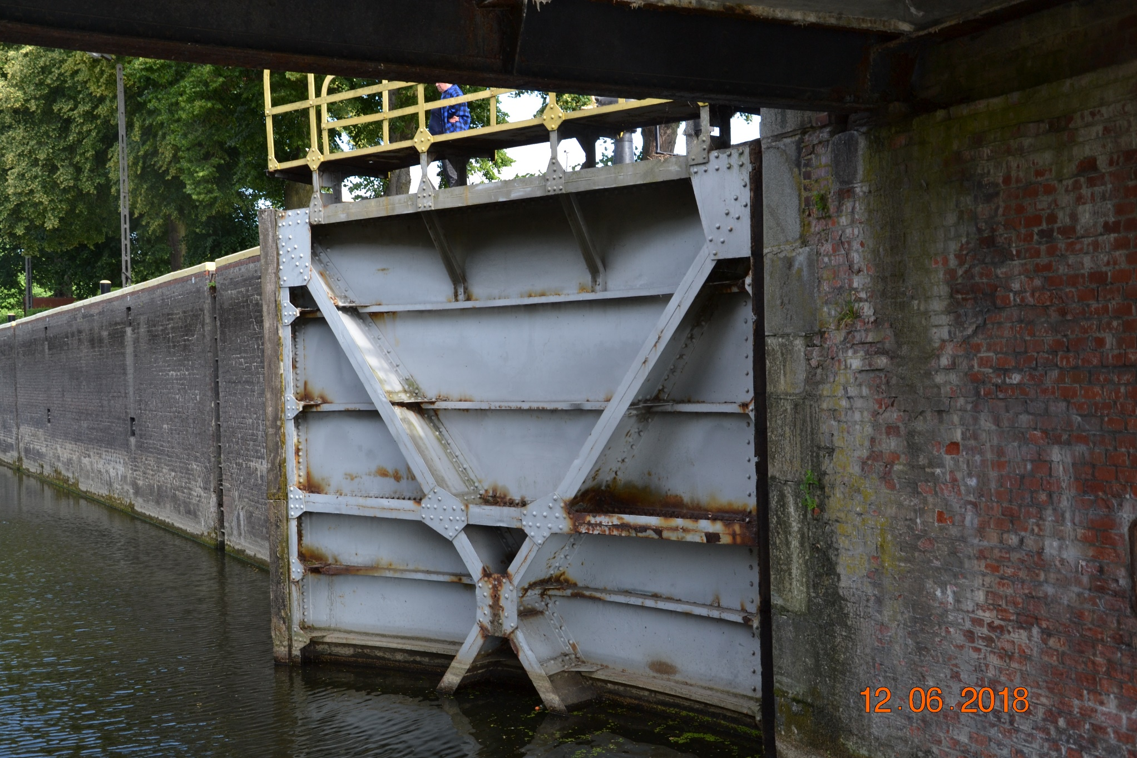
Śluza prądy
Regionalny Zarząd Gospodarki Wodnej wód polskich w Bydgoszczy

Slide 46
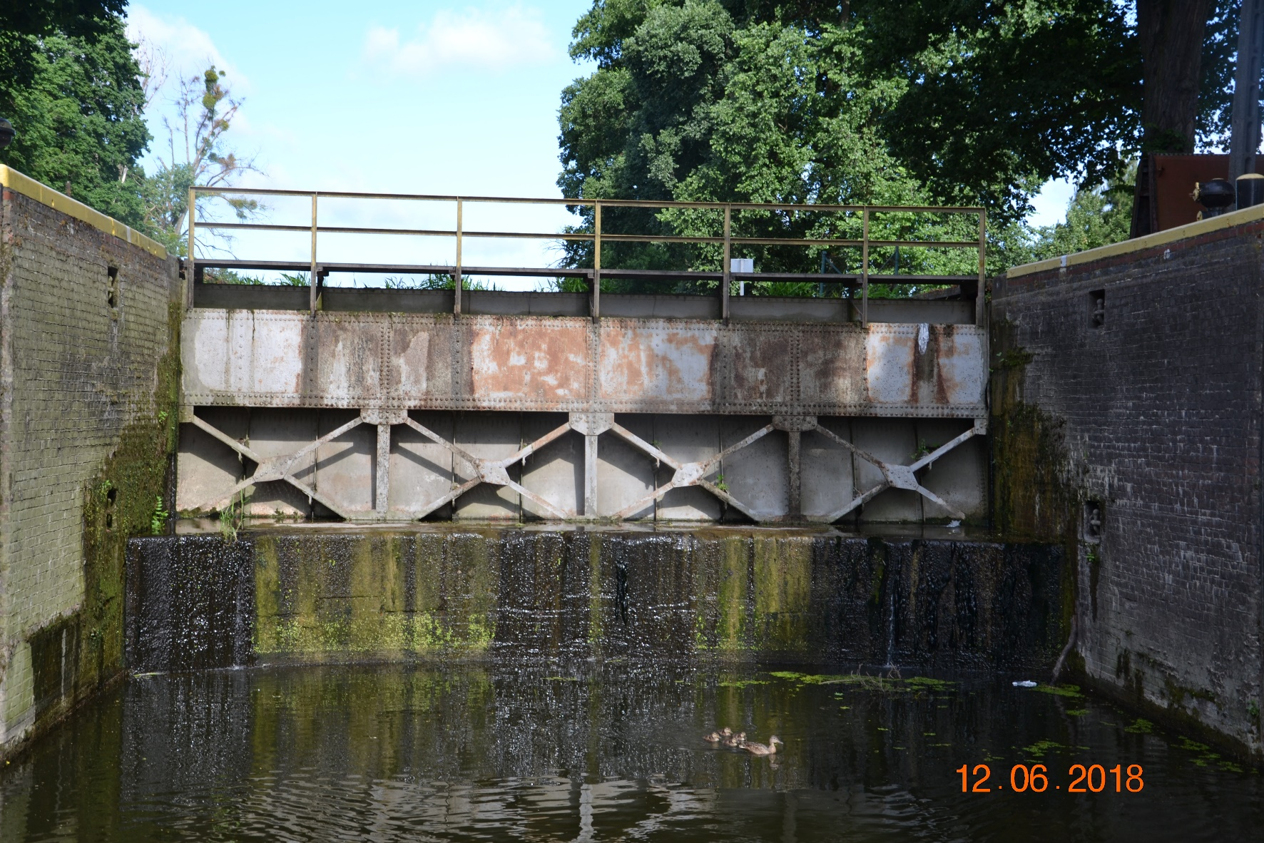
Śluza prądy
Regionalny Zarząd Gospodarki Wodnej wód polskich w Bydgoszczy

Slide 47
Wnioski z przeglądu okresowego śluzy prądy
Konieczne jest przeprowadzenie kapitalnego remontu śluzy oraz obiektów przynależnych zgodnie z opracowaną dokumentacja budowlaną oraz wydanym przez wojewodę kujawsko - pomorskiego pozwoleniem na budowę nr 59/2016 z dn. 01 lipca 2016 r.
Brak znaczących środków na eksploatację, utrzymanie i remont zachowawczy budowli powoduje jej dalszą degradację i może doprowadzić do ograniczenia funkcji eksploatacyjnych oraz całkowicie wyłączyć śluzę z eksploatacji.
Regionalny Zarząd Gospodarki Wodnej wód polskich w Bydgoszczy

Slide 48
Stan techniczny śluzy osowa góra zgodnie z protokołem z kontroli okresowej z DN. 12.06.2018 r.
Ogólna ocena obiektu:
Stan techniczny – dostateczny
Stan bezpieczeństwa – nie zagraża
Regionalny Zarząd Gospodarki Wodnej wód polskich w Bydgoszczy

Slide 49
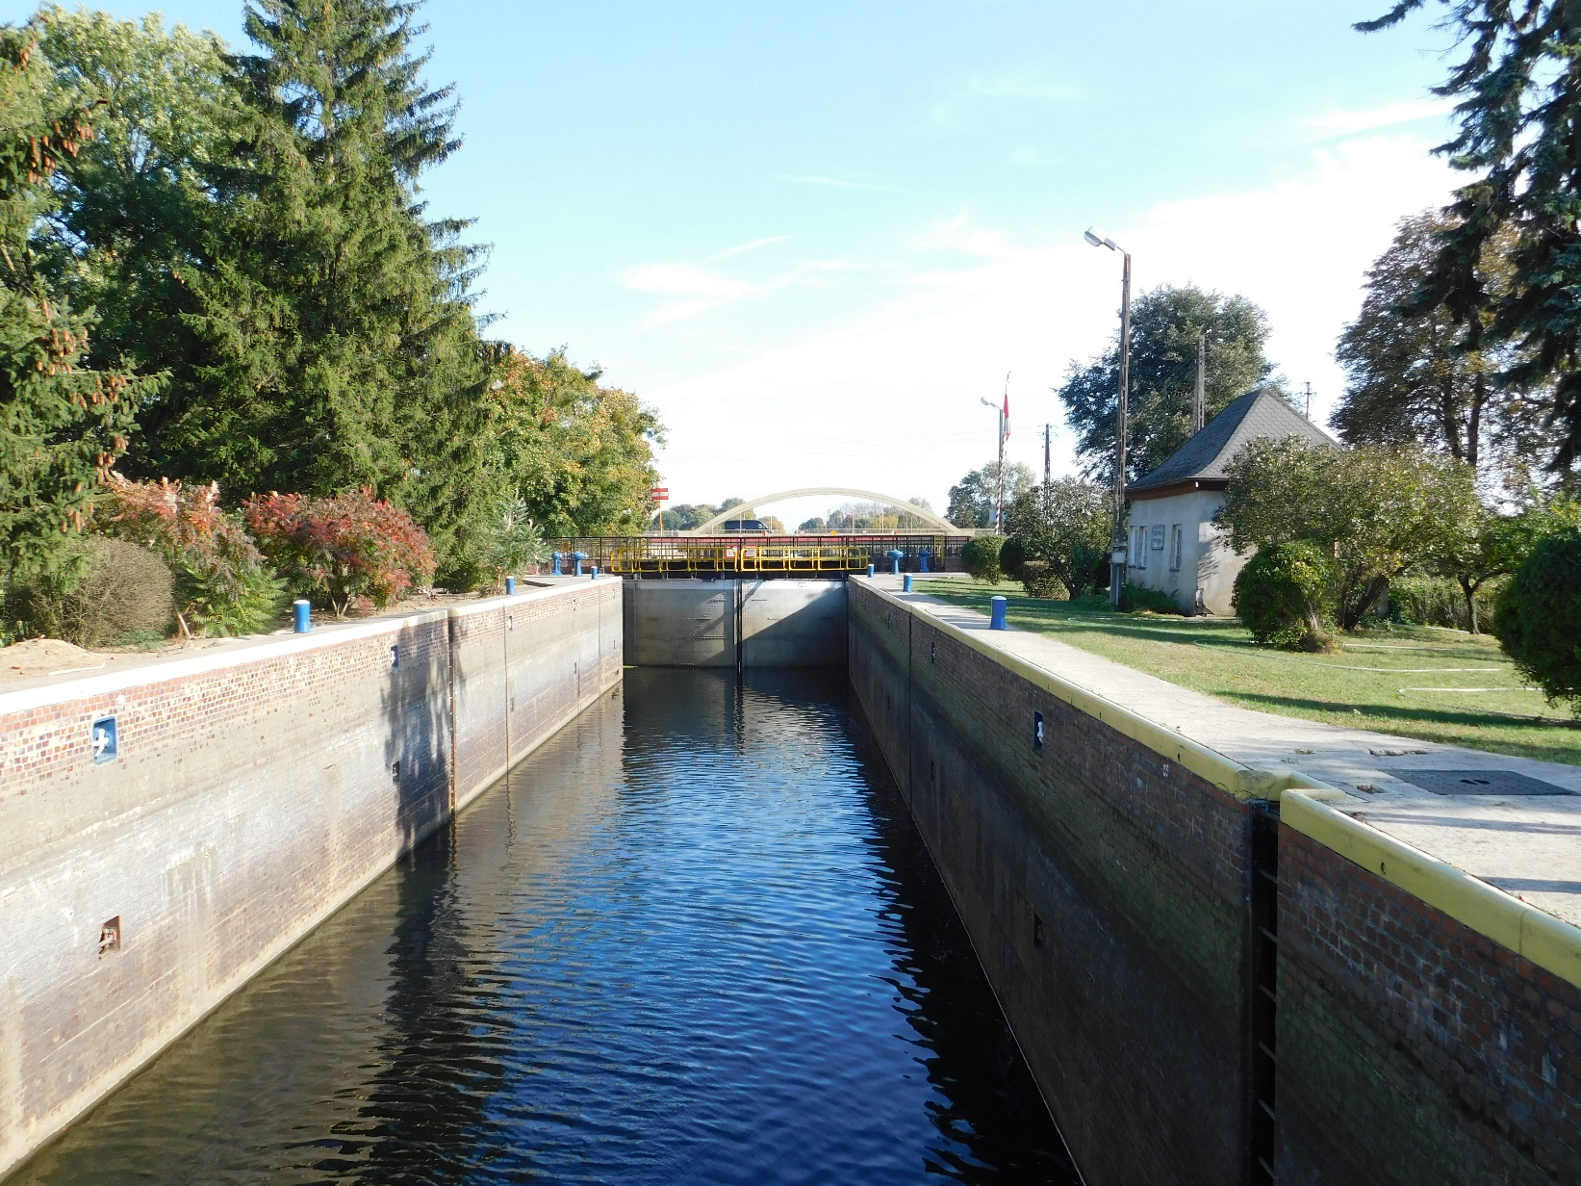
Śluza osowa góra
Regionalny Zarząd Gospodarki Wodnej wód polskich w Bydgoszczy

Slide 50
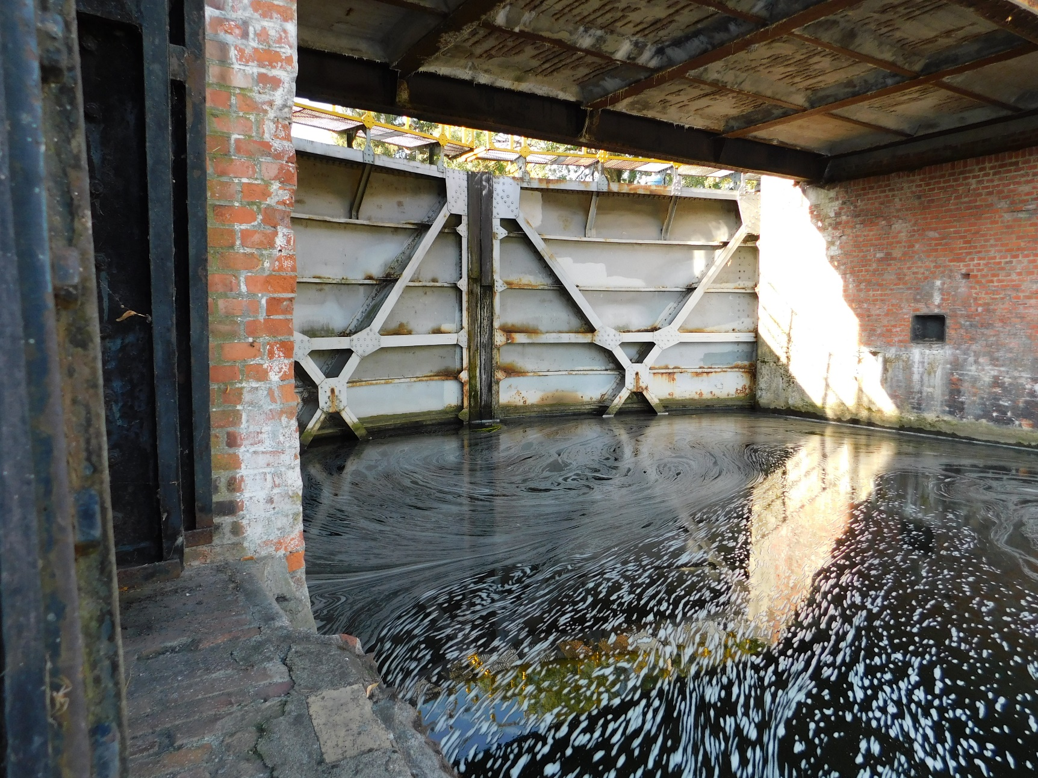
Śluza osowa góra
Regionalny Zarząd Gospodarki Wodnej wód polskich w Bydgoszczy

Slide 51
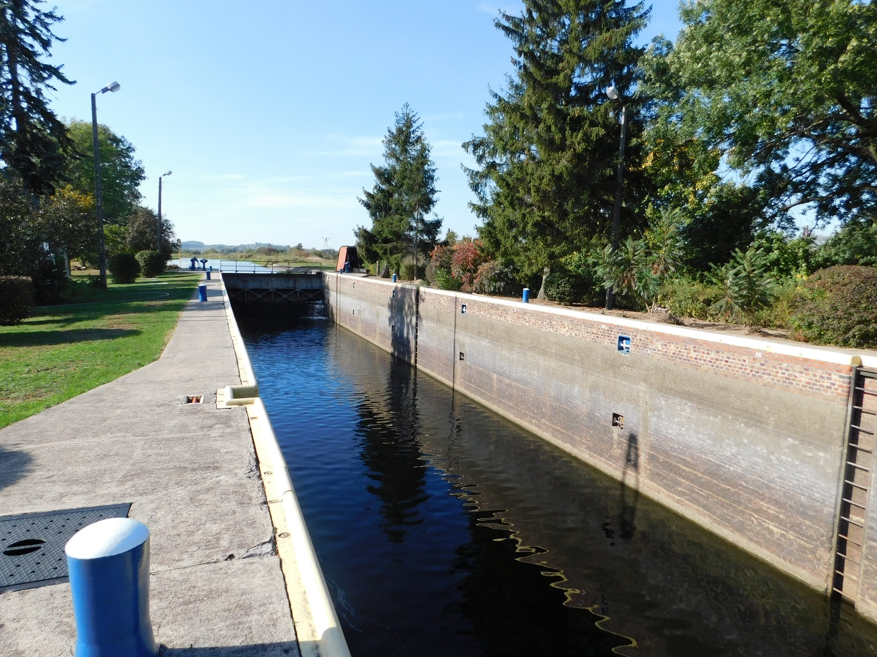
Śluza osowa góra
Regionalny Zarząd Gospodarki Wodnej wód polskich w Bydgoszczy

Slide 52
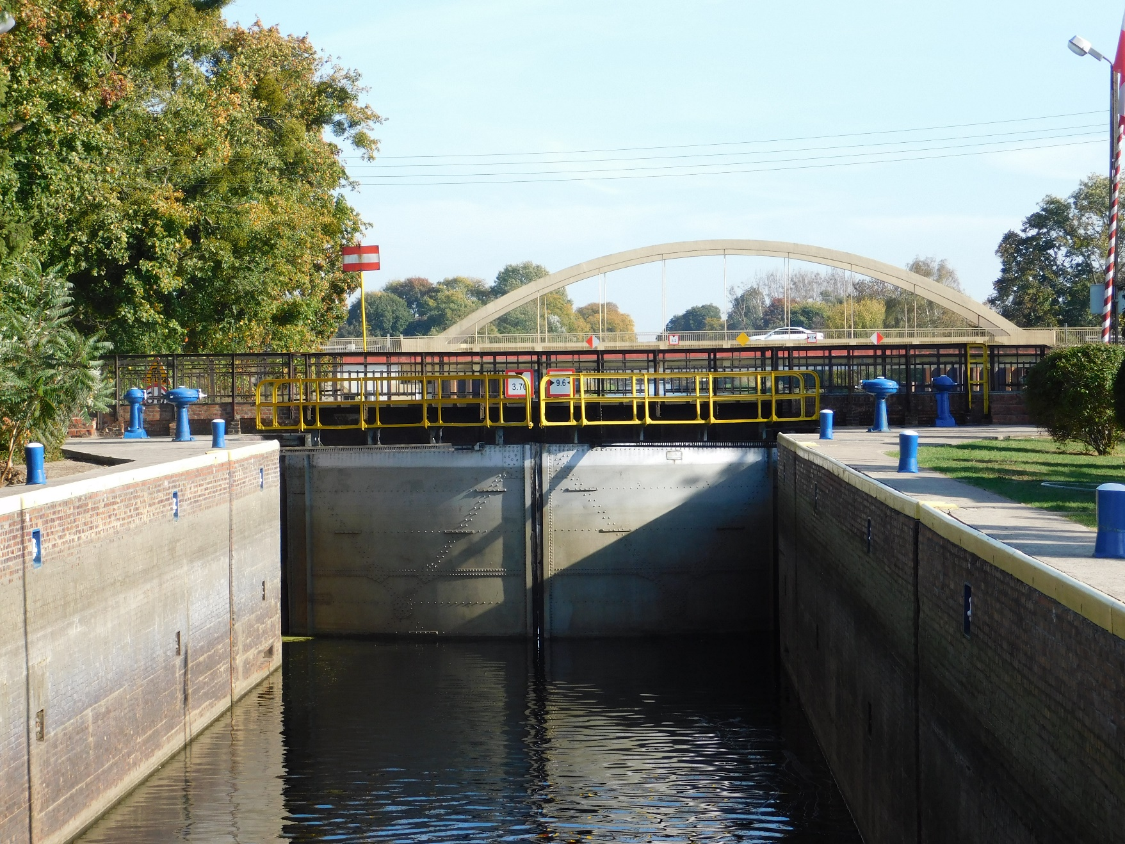
Śluza osowa góra
Regionalny Zarząd Gospodarki Wodnej wód polskich w Bydgoszczy

Slide 53
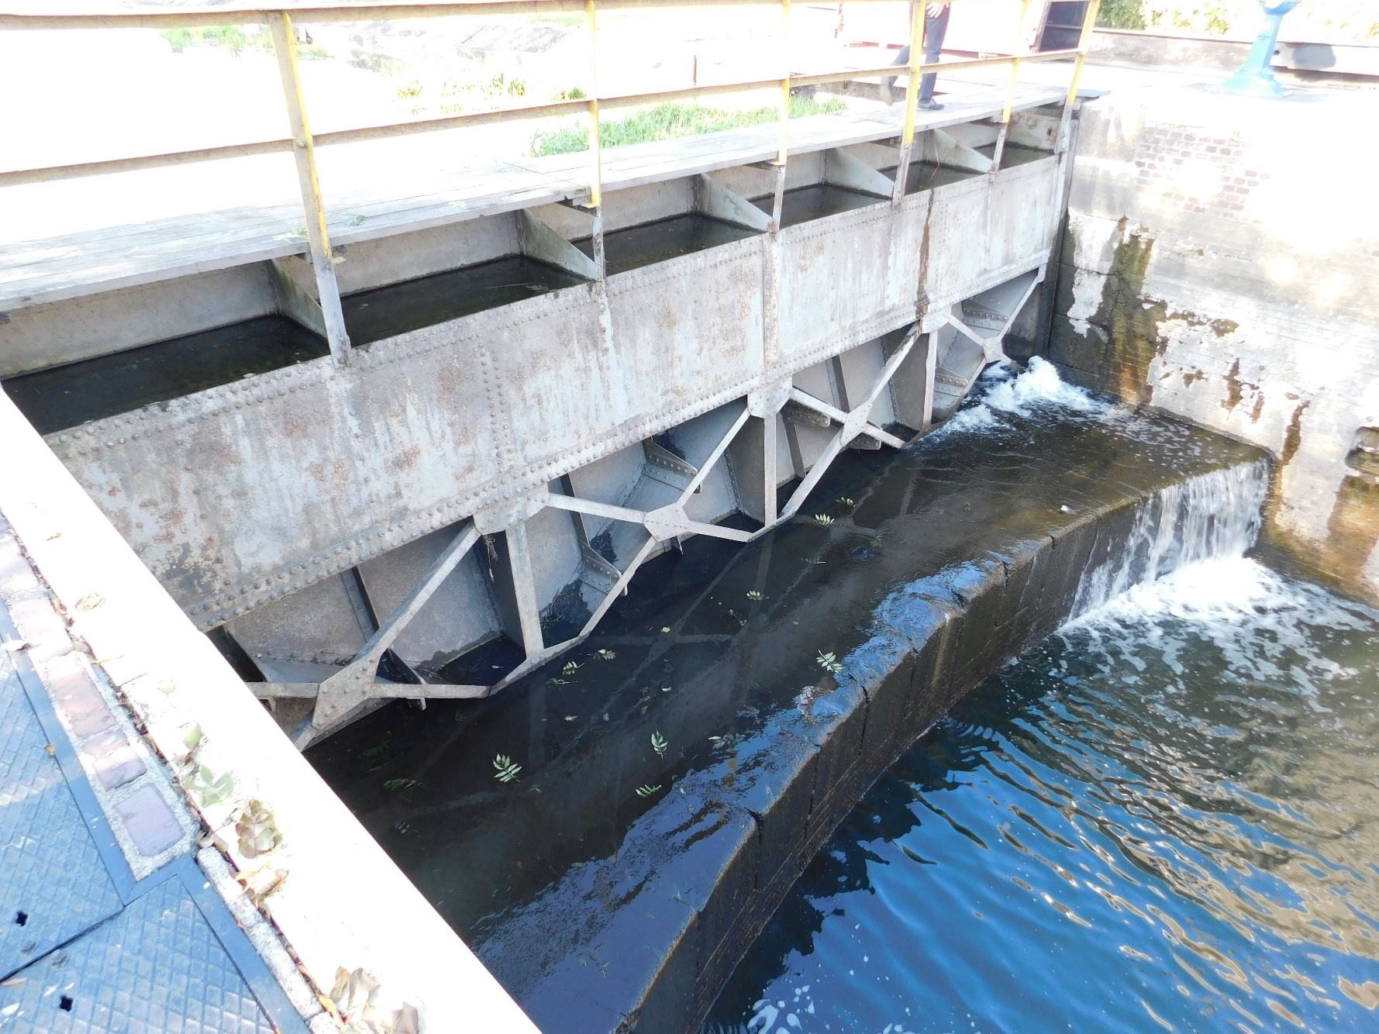
Śluza osowa góra
Regionalny Zarząd Gospodarki Wodnej wód polskich w Bydgoszczy

Slide 54
Wnioski z przeglądu okresowego śluzy osowa góra
Konieczne jest przeprowadzenie kapitalnego remontu śluzy oraz obiektów przynależnych zgodnie z opracowaną dokumentacja budowlaną oraz wydanym przez wojewodę kujawsko - pomorskiego pozwoleniem na budowę nr 57/2016 z dn. 30.06.2016 r.
Brak znaczących środków na eksploatację, utrzymanie i remont zachowawczy budowli powoduje jej dalszą degradację i może doprowadzić do ograniczenia funkcji eksploatacyjnych oraz całkowicie wyłączyć śluzę z eksploatacji.
Regionalny Zarząd Gospodarki Wodnej wód polskich w Bydgoszczy

Slide 55
podsumowanie
Konieczne jest przeprowadzenie remontów pozostałych 3 śluz kanału bydgoskiego zgodnie z dokumentacją projektową
Wartość kosztorysowa robót wynosi łącznie ok. 42 mln zł
Rzgw w Bydgoszczy ubiega się o środki inwestycyjne na remont pozostałych zabytkowych śluz
Regionalny Zarząd Gospodarki Wodnej wód polskich w Bydgoszczy

Slide 56
Dziękuję za uwagę!
Regionalny Zarząd Gospodarki Wodnej wód polskich w Bydgoszczy

